Slide 1
Proiect de an
Tema: “Analiza si modelarea unui sistem informational „Book Shop”
A elaborat: Zavorot daniel st.gr.TI-194

Slide 2
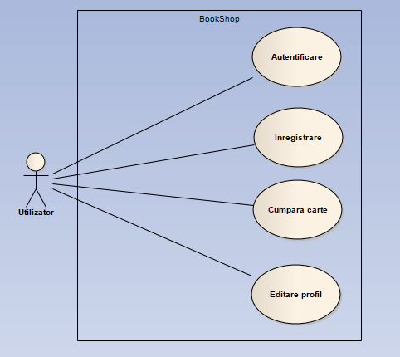
Diagrama sistemului informational ,,Book Shop”

Slide 3
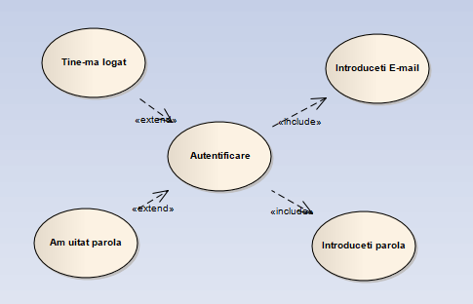
Diagrama de „Autentificare”

Slide 4
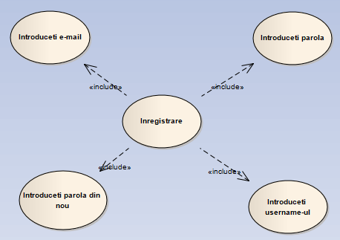
Diagrama relatiilor „extend” si „include” pe baza use-caselui „Inregistrare”

Slide 5
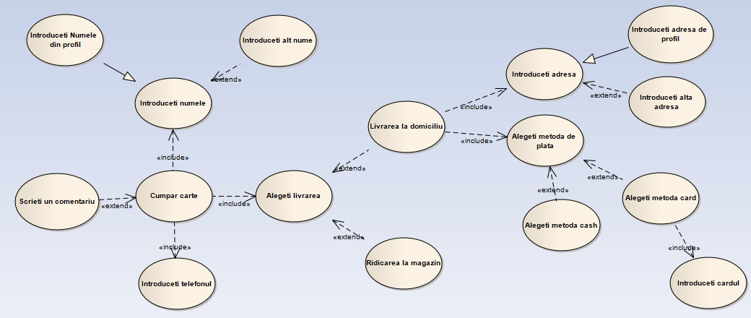
Diagrama use-caseului „Cumpar carte”

Slide 6
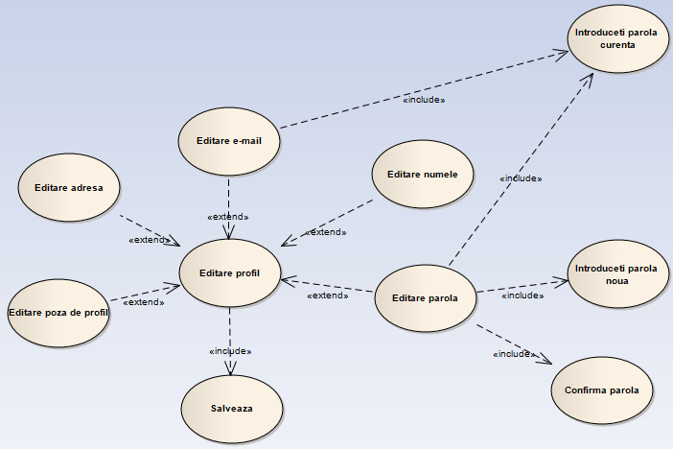
Diagrama relatiilor „extend” si „include” pe baza use-caselui „Editare profil”

Slide 7
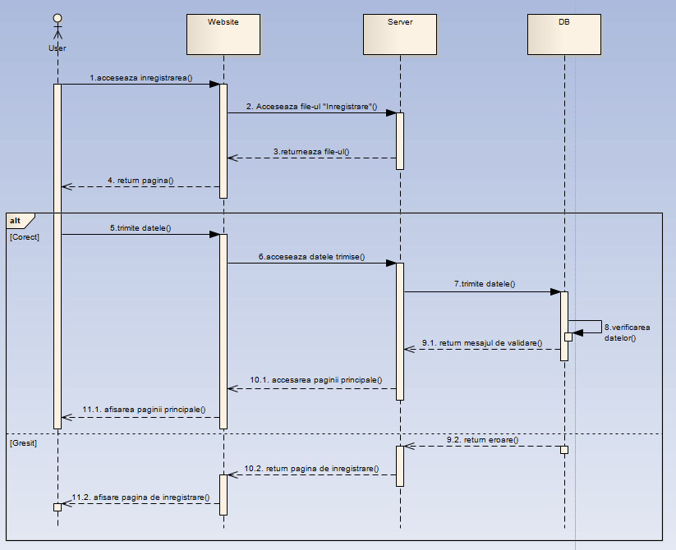
Diagrama de secventa a procesului de inregistrare

Slide 8
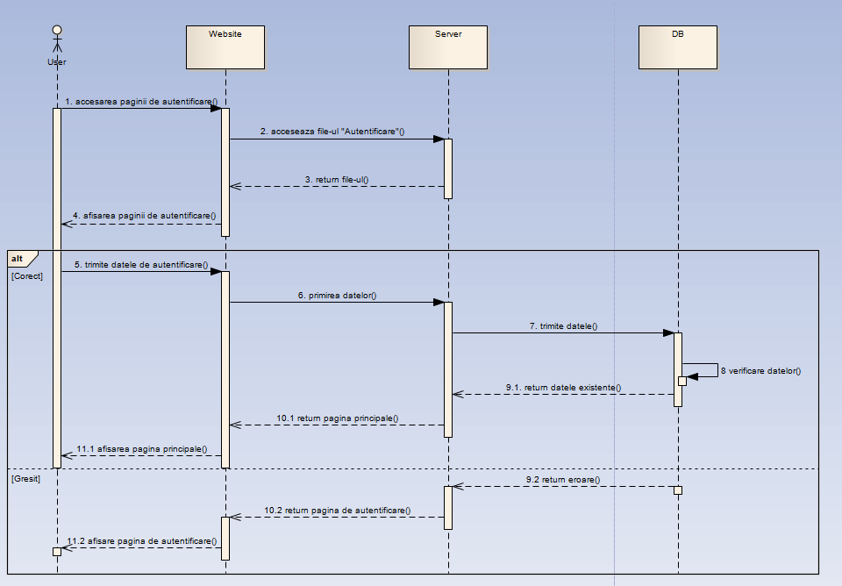
Diagrama de secventa a procesului de logare

Slide 9
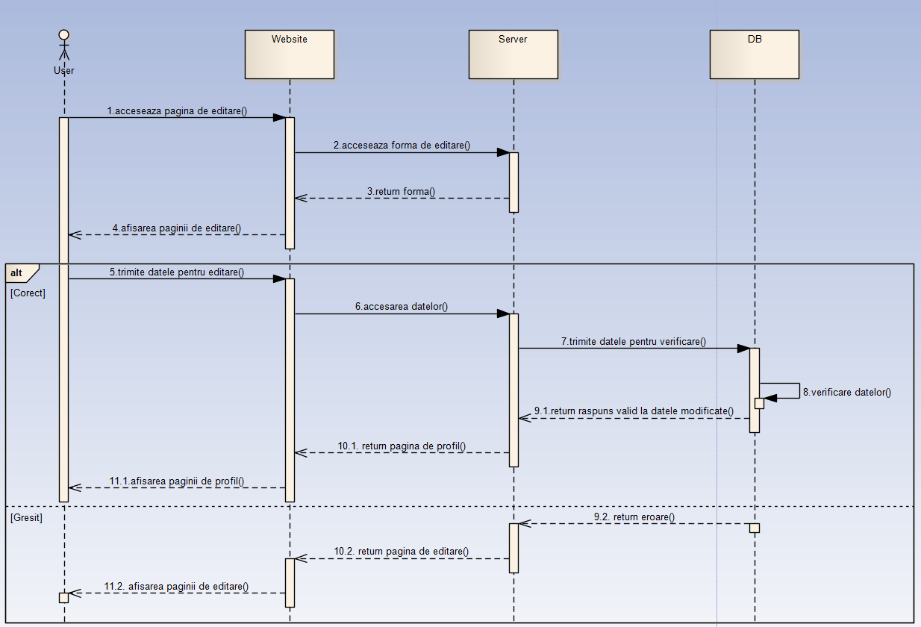
Diagrama de secventa a procesului de editare a profilului

Slide 10
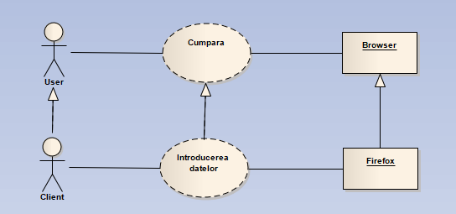
Cumpararea produsului (nivel de specificare)

Slide 11
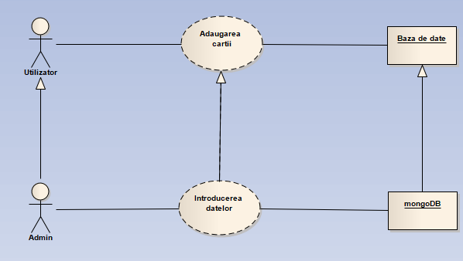
Adaugarea cartii (nivel de specificare)

Slide 12
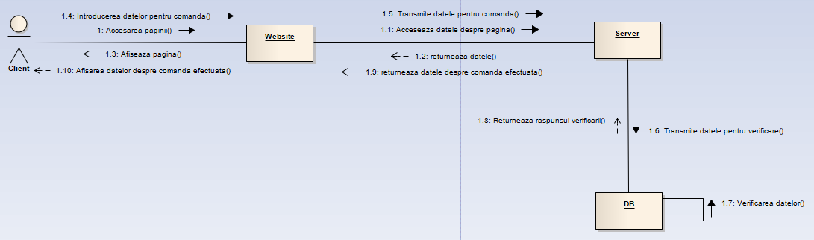
Cumpararea produsului (nivel de exemplu)

Slide 13
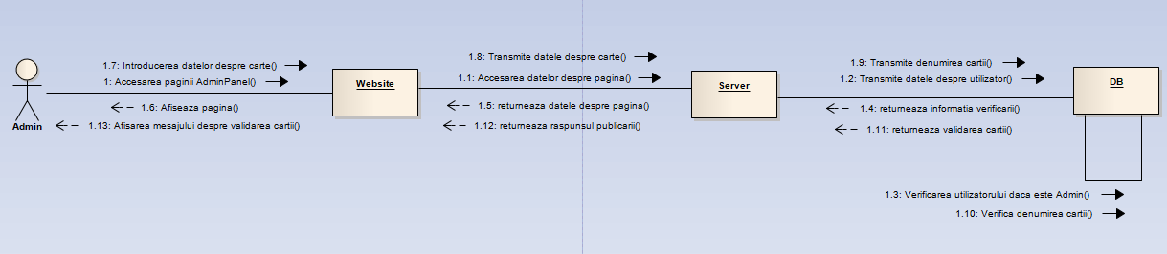
Adaugarea cartii (nivel de exemplu)

Slide 14
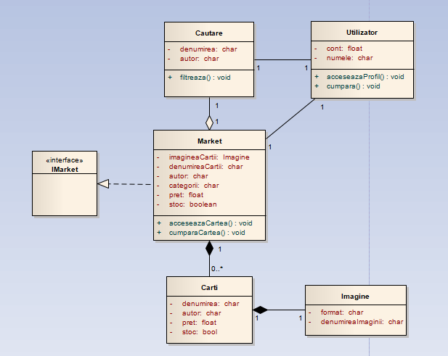
Descrierea structurii clasei ”Market”

Slide 15
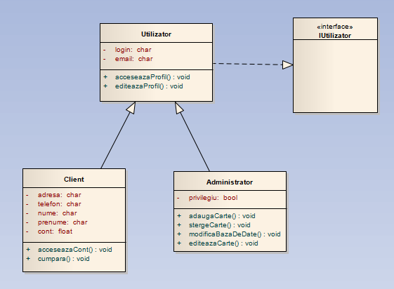
Descrierea structurii clasei ”Utilizator”

Slide 16
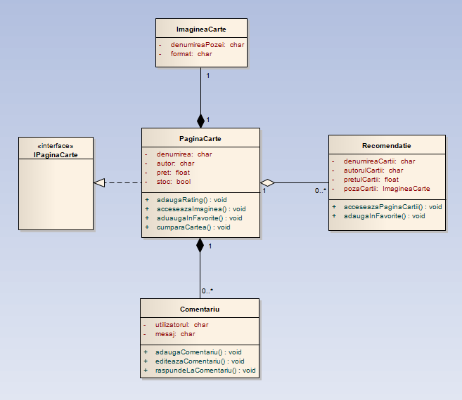
Descrierea structurii clasei ”PaginaCarte”

Slide 17
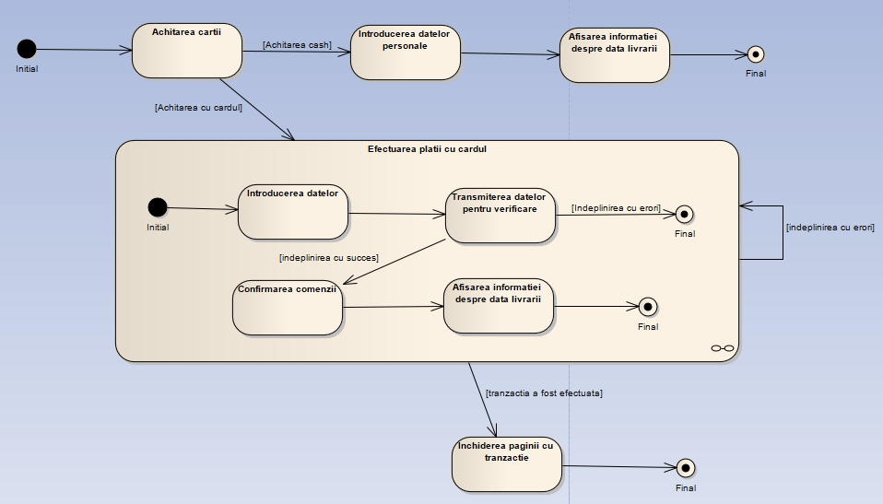
Cumpararea unei carti

Slide 18
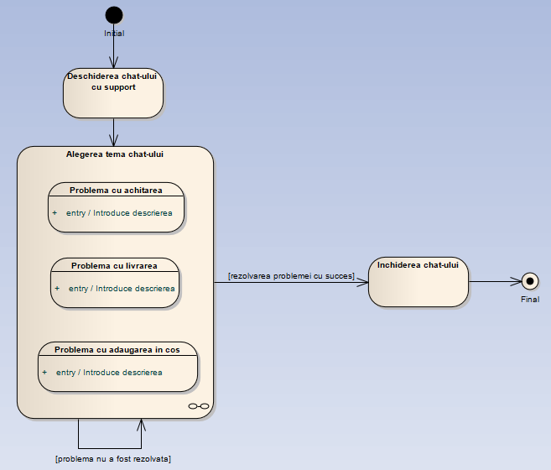
Deschiderea chat-ului support

Slide 19
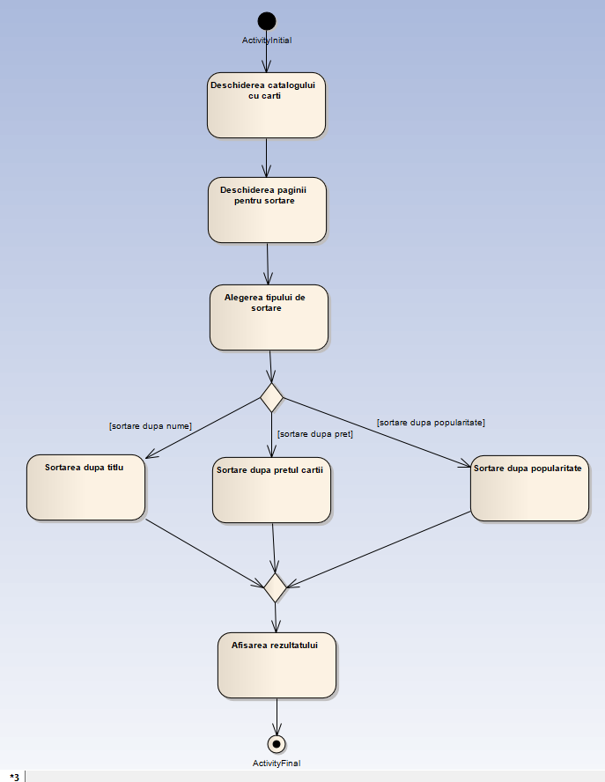
Sortarea cartilor

Slide 20
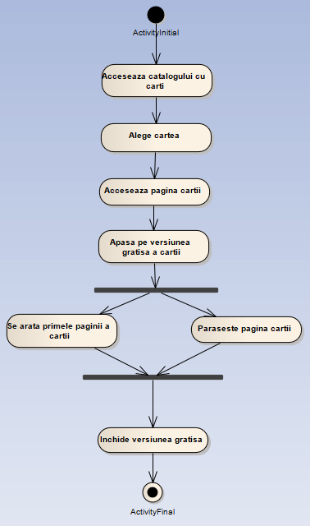
Citirea versiunei gratise a cartii

Slide 21
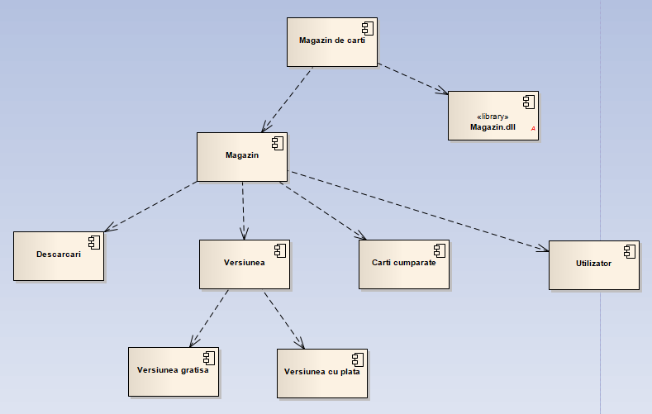
Componentele principale în sistemul informațional ales

Slide 22
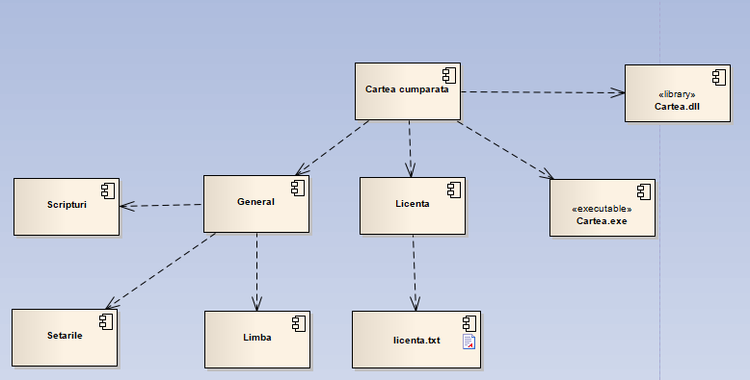
Componentele care se află în interiorul unei aplicații din client

Slide 23
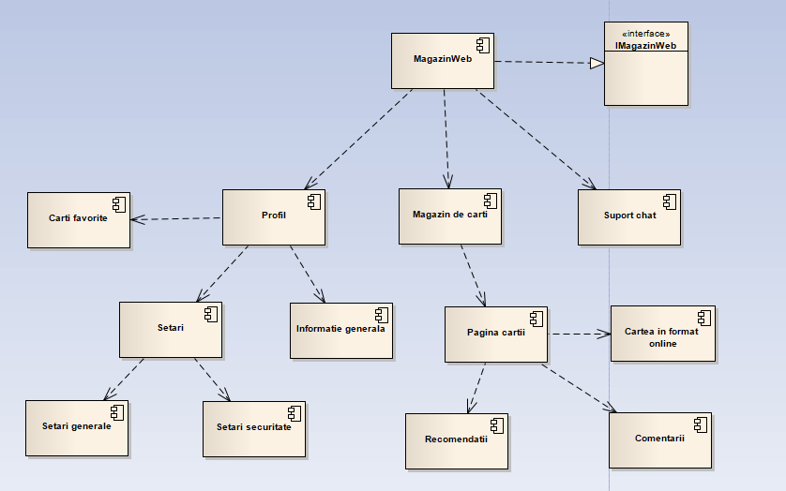
Componentele principale pe pagina web a aplicației

Slide 24
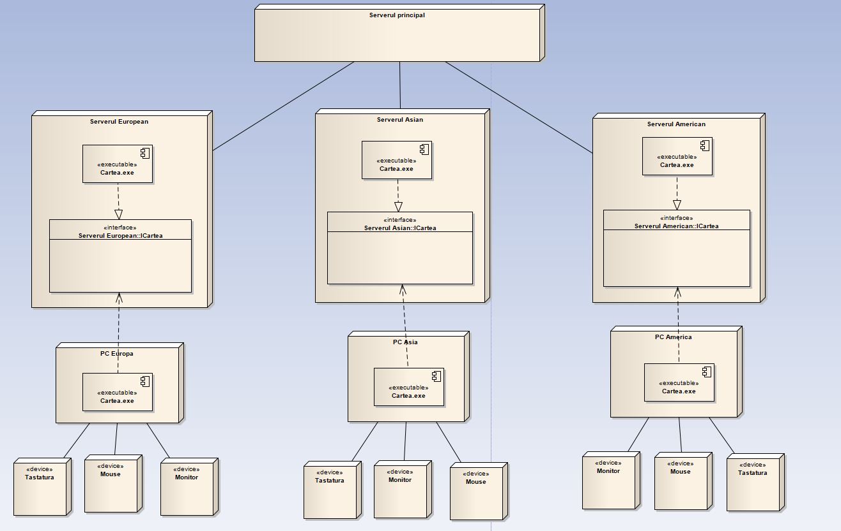
Reprezentarea conexiunii a calculatoarelor utilizatorilor cu serverul principal

Slide 25
Mulțumesc pentru atenție!

